Slide 1
Stockage avancé
RAID / LVM

Slide 2
Quizz
Quelles sont les différentes couches de gestion du stockage depuis la couche physique jusqu'à la couche logique (les fichiers) ?
FS 1
FS 2
FS 3
part 1
part 2
part 3
disque 1
disque 2

Slide 3
Quizz
Peut-on regrouper plusieurs disques au sein d'une seule partition ?
Peut-on mettre plusieurs systèmes de fichiers sur la même partition ?
Peut-on regrouper plusieurs partitions dans un même système de fichiers ?

Slide 4
Plan
1 - Introduction
2 - RAID
3 - LVM
4 - SAN & NAS

Slide 5
Introduction

Slide 6
Introduction
Les besoins en stockage
Analyse des besoins
Les besoins en stockage sont très variables en fonction des applications
Pour une application et donc pour les serveurs associés
Volume : quel espace de stockage est nécessaire ?
à l'installation, évolution dans le temps
Performance :débit et temps d'accès ?
l'accès aux données est-il un goulot d'étranglement ?
Sûreté : quelle stratégie de conservation des données ?
Sauvegarde, tolérance de panne ?

Slide 7
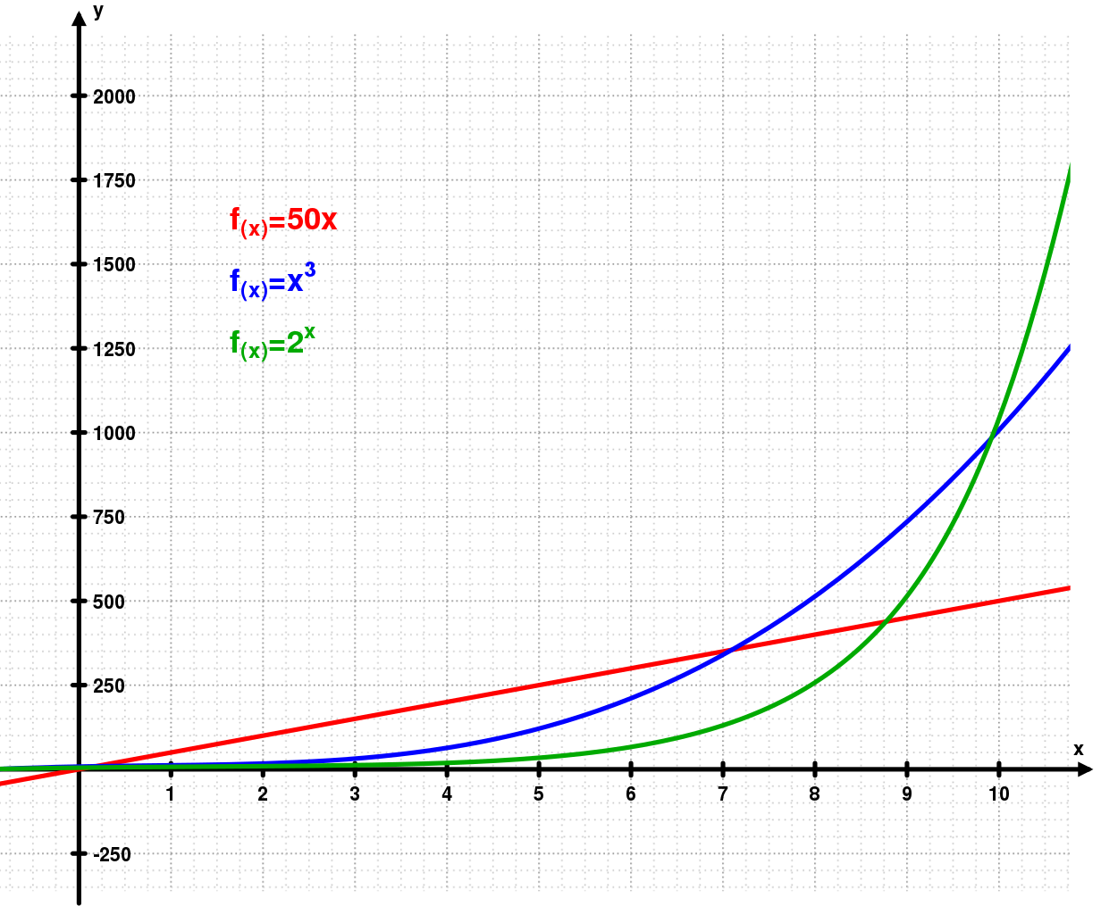
Introduction
Les supports de stockage
Le choix des disques
L'offre en support de stockage est limitée
En terme de volume (24 To max)
En terme de performance (SSD nvme)
En lien avec le volume (8 To max)
Coût n'est pas linéaire
Fiabilité ?
Notes:
Illustration non contractuelle de coûts linéaires et non linéaires

Slide 8
Introduction
En résumé
Instantané 2023
Disques durs (HDD)
Volume : 1 To -> 24 To
Performance ≈ 100aine de Mo/s
Tarif : 20-30aine €/To
SSD
Volume : 250 Go -> 8 To
Performance ≈ quelques de To/s (nvme)
Tarif : 100aine €/To

Slide 9
Introduction
Fiabilité
Est-ce que ça tient la route ?
En pratique : très variable
Panne mécanique des disques durs
Limite en nombre d'écritures des SSD
Plus on a de périphériques, plus la probabilité d'avoir une panne augmente
Au contraire du reste d'un ordinateur : changer le support de stockage ne suffit pas à relancer l'application

Slide 10
Introduction
Cloisonner
Limiter les dégâts
Quelques constats :
Un système de fichier est un espace partagé
Contrôle applicatif de la volumétrie rare
En général stockage plein => système/application plante
Une solution classique :
Des espaces de stockages différents et étanches
En cas de débordement => seul le composant qui déborde est impacté

Slide 11
Introduction
Dimensionner le stockage
Quel découpage ?
Isoler les répertoires à forte variation
Quelques exemples :
Les logs (/var/log)
Les bases de données
Les fichiers utilisateurs
Les espaces de swap
Les répertoires temporaires (/tmp)
…
Fixer un volume maximum à l'installation

Slide 12
Introduction
Les limites
Conséquence : nouveaux problèmes
Nombre de partitions limité
Taille limitée par la taille max des disques
Évolution après l'installation limitée et risquée

Slide 13
RAID

Slide 14
RAID
RAID
C'est quoi le RAID
Redundant Array of Independent/Inexpensive Disks
Technique de virtualisation du stockage ayant pour objectifs :
Agrandir la taille maximum disponible
Améliorer les performances (débit)
Améliorer la fiabilité
Sans avoir à recourir à de meilleurs disques qui peuvent être :
Plus/trop chers
Indisponibles

Slide 15
RAID
Idée générale
En résumé
1987 - Université de Berkeley
Opposition au SLED (Single Large Expensive Disk)
Construire un volume/grappe/cluster RAID (array)
Espace de stockage similaire à un disque
À l'aide de plusieurs disques physiques
Selon un niveau déterminant les propriétés de la grappe
Concept général disposant de nombreuses implémentations différentes

Slide 16
RAID
Les implémentations
Les types de RAID
RAID matériel
Contrôleur disque (carte) installé sur un serveur
RAID logiciel
Programme du/sur le système d'exploitation
RAID hybride
Contrôleur physique nécessitant un logiciel

Slide 17
RAID
RAID matériel
Les types de RAID
Opérations effectuées directement au niveau du matériel
=> excellente performance & pas de consommation CPU
Transparent pour le système d'exploitation
=> boot sur la grappe RAID possible
Implémentations propriétaires - Spécifiques à chaque fabricant
=> en général incompatible
Configuration au boot (BIOS) et/ou via un logiciel à ajouter à l'OS
Souvent assez coûteux
Courant sur les serveurs d'entreprise

Slide 18
RAID
RAID logiciel
Les types de RAID
Fonctionnalité du système d'exploitation
Assez souple d'utilisation
Standard et compatible (pour le même système)
boot sur la grappe RAID compliqué
Consomme du CPU
Disponible sur :
Linux - outil mdadm
Windows

Slide 19
RAID
RAID hybride
Les types de RAID
Avantage : permet de booter le système sur le RAID
Pour le reste, on retrouve plutôt les inconvénients des 2 types :
Problème de compatibilité
Consommation CPU
Fonctionnalités souvent limitées
Implémentations par les constructeurs de cartes mères

Slide 20
RAID
Les niveaux de RAID
Les niveaux de RAID
Il existe plusieurs niveau de RAID en fonction des besoins
Ces niveaux peuvent ne pas tous être disponibles sur une implémentation donnée et il existe des variantes et des combinaisons

Slide 21
RAID
JBOD ou NRAID
Plein de place
Just a Bunch Of Disks - Non Redundant Array of Inexpensive Disks
Principe : Concaténation d'un ensemble de disques en un seul
Tolérance aux pannes : médiocre
Performances : identiques
Gain en taille
Data
or
or
Disk1
Disk 2
Disk 3

Slide 22
RAID
RAID 0
Pour la perf !
Data
Striping - Entrelaçage par bande
Principe : Données découpées et réparties sur n disques (en général 2)
Capacité totale : n ✕ capacité du plus petit disque de la grappe
Gain en performance proportionnel au nombre de disques
Gain en taille
Fiabilité mauvaise (inversement proportionnelle au nombre de disques)
split
Part 1
Part 2
Disk1
Disk2

Slide 23
RAID
RAID 1
Un max de fiabilité
Mirroring - Disques miroirs
Principe : Données copiées sur n disques (en général 2)
Capacité totale : capacité du plus petit disque de la grappe
Performances quasi identiques
Taille : perte de n - 1 disques
Fiabilité excellente : tolère n - 1 pannes
Data
duplicate
Disk1
Disk2

Slide 24
RAID
RAID 4
Un compromis
Data
Agrégation par bande avec parité
Principe : Striping sur n disques + 1 disque de parité (XOR)
3 disques minimum
Capacité totale : (n - 1) ✕ capacité du plus petit disque de la grappe
Gain en performance proportionnel au nombre de disques (moins 1)
Gain en taille
Bonne fiabilité : tolère 1 panne
Reconstruction coûteuse et/ou longue
split
f(
Part 1
,
Part 2
) =
CRC
Disk1
Disk2
Disk3

Slide 25
RAID
RAID 5
Un compromis
Data
Agrégation par bande avec parité répartie
Principe :
RAID 4 avec les informations de parité sont réparties sur les disques.
En général avec un mécanisme de rotation (tourniquet - round-robin).
Évite que le disque de parité soit un goulot d'étranglement en écriture
Avantage : un peu plus performant
Pour le reste : identique au RAID 4
split
f(
Part 1
,
Part 2
) =
CRC
Disk1
Disk2
Disk3
parité
parité
parité

Slide 26
RAID
RAID 6
Tolérance accrue aux pannes
Data
RAID 5 avec duplication de la parité
Principe : n disques dont m disques de parité (4 disques minimum)
Capacité totale : (n - m) ✕ capacité du plus petit disque de la grappe
Gain en performance
Gain en taille
Fiabilité excellente : tolère m panne
Reconstruction plus coûteuse et/ou longue
split
f(
Part 1
,
Part 2
) =
CRC
copy
Disk1
Disk2
Disk3
Disk4
parité A
parité B
parité A
parité B

Slide 27
RAID
Combinaison de RAID
Salade de RAID
Les plus courants :
RAID 0 + 1 (01)
Principe : un RAID 1 de grappes RAID 0
RAID 1 + 0 (10)
Principe : un RAID 0 de grappes RAID 1
De nombreuses autres variantes existent

Slide 28
RAID
Considérations générales
Pour finir sur le RAID
Utilisation de disques identiques au sein d'une grappe
Disque de spare => reconstruction automatique
En général associé à des disques hot plug (remplaçable à chaud)
Ne remplace pas les sauvegardes

Slide 29
LVM

Slide 30
LVM
Logical Volume Manager
Abstraire le stockage
Système de virtualisation du stockage permettant
Plus de flexibilité et de facilité de gestion
Des instantanés (snapshots)
L'entrelacement (striping)
La mise en miroir (mirroring)
Opérations à chaud (création, redimensionnement, etc)

Slide 31
LVM
Architecture globale
LVM in a nutshell
Couche intermédiaire : Volume Group (VG)
Disques : Physical Volume (PV)
Regroupés dans un groupe de volume
Découpé en logical volume (LV)
Chaque volume logique porte son propre système de fichier (FS)
LV
LV
LV
LV
VG
PV
PV
PV

Slide 32
LVM
Les volumes physiques
Les disques
Un périphérique de stockage = Un volume physique (PV)
Une partition
Un disque complet
Un volume RAID
Un stockage distant (SAN)
Recommandation : faire une partition même pour un disque complet
=> Un MBR ou un GPT avec une partition étiquetée LVM
évite que les logiciels ne gérant pas LVM considère le disque vide

Slide 33
LVM
Les groupes de volumes
Un paquet de disques
Un groupe de volumes (VG) = un ensemble de (au moins 1) PV
Couche d'abstraction
Taille du VG = ∑ tailles des PV
Unité d'allocation : Physical Extends (PE)
Recommandation : un VG par type de PV

Slide 34
LVM
Les volumes logiques
Les partitions LVM
Un VG est découpé en volumes logiques (LV)
Correspondent aux partitions habituelles
Taille exprimée en nombre de Logical Extends (LE)
Taille des LE = taille des PE
Supportent un système de fichier
Un LV peut-être en RAID (0, 1, 4, 5, 6, 10)
Un LV peut-être une copie instantanée (snapshot) d'un autre LV

Slide 35
LVM
La copie à l'écriture
La magie du snapshot
La création de copies instantanées est basée sur un mécanisme :
Copy-On-Write (COW) ou copie à l'écriture
Principe :
À la création : les deux LV référence les mêmes données
C'est seulement lors de modifications que la copie est faite
Conséquence :
Création d'un snapshot est très rapide
Un snapshot consomme peu de place
(métadonnées + modifications)

Slide 36
LVM
Redimensionnement à chaud
Pas besoin de démonter
LVM supporte le redimensionnement à chaud des LV
On peut agrandir un LV (dans la limite de la place disponible dans le VG)
On peut rétrécir un LV
Attention aux données présentes !
LVM n'a pas connaissance de l'emplacement des données
Mais tous les systèmes de fichiers ne le supportent pas
ext4 : oui

Slide 37
LVM
Réduire la taille
La bonne pratique
Pour limiter les risques lors de diminution de la taille
Réduire la taille du système de fichier (déplace les données)
Choisir une taille légèrement inférieure à la cible
Réduire la taille du LV
Modifier la taille du FS en le laissant prendre toute la place disponible
Reste une opération dangereuse
=> Une mauvaise manipulation = perte de données

Slide 38
LVM
Augmenter l'espace disponible
La bonne pratique
Quand un VG n'a plus assez d'espace disponible
=> Ajout d'un nouveau PV
L'espace ajouté par le nouveau disque devient disponible pour l'ensemble des LV du VG

Slide 39
SAN & NAS

Slide 40
SAN & NAS
Stocker via le réseau
Déporter et centraliser
Alternative au stockage local => stockage via le réseau
Mutualisation à l'échelle d'un ensemble de machines
Une seule gestion pour des machines
Machines déplaçables (Notamment machines virtuelles)
2 approches :
SAN : Storage Area Network
NAS : Network Attached Storage

Slide 41
SAN & NAS
NAS
Serveurs de stockage
Serveur de stockage en réseau
Idée ancienne : accéder à un système de fichiers distant
Nombreux protocoles :
NFS (Network File System) : Classique du monde Unix
Permet de monter un système de fichier distant
SMB (Server Message Block) : Approche Windows (aka CIFS)
Permet d'avoir des disques distants (et plus)
FTP, SFTP…
⚠️ Impact fort sur le réseau => nécessite un réseau de bonne qualité

Slide 42
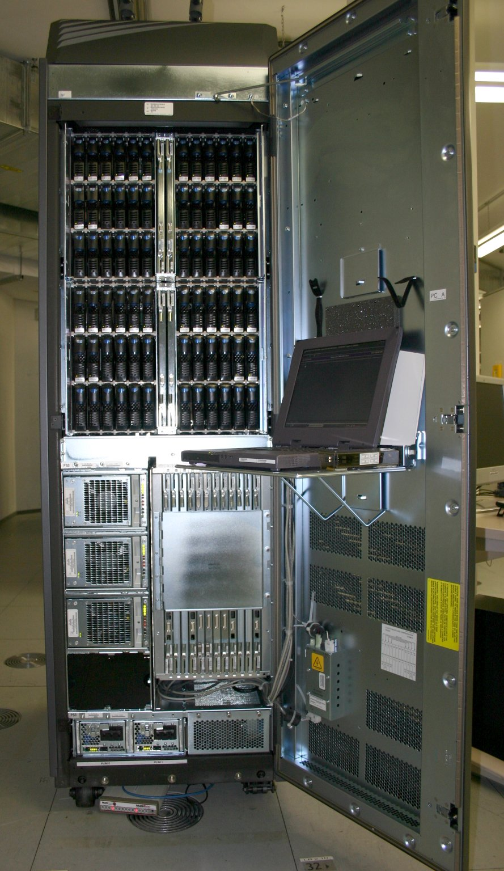
SAN & NAS
SAN
Réseau dédié au stockage
Réseau de stockage
Réseau spécialisé (dédié) stockage/sauvegarde
Principe : Accès distant à des périphériques de blocs (bas niveau)
Baies de stockage (serveurs spécialisés)
Disques nombreux - Grand RAID
Protocoles spécialisés :
Fibre Channel : SCSI un LAN spécifique
iSCSI : SCSI sur IP
FCoE : Fibre Channel sur Ethernet

Slide 43
En conclusion
Réflexion autour des problématiques de stockage
Les systèmes RAID
LVM
Le stockage sur le réseau (NAS/SAN)
Pour aller plus loin
Les systèmes de fichiers de nouvelles générations
ZFS
btrfs

